Slide 1
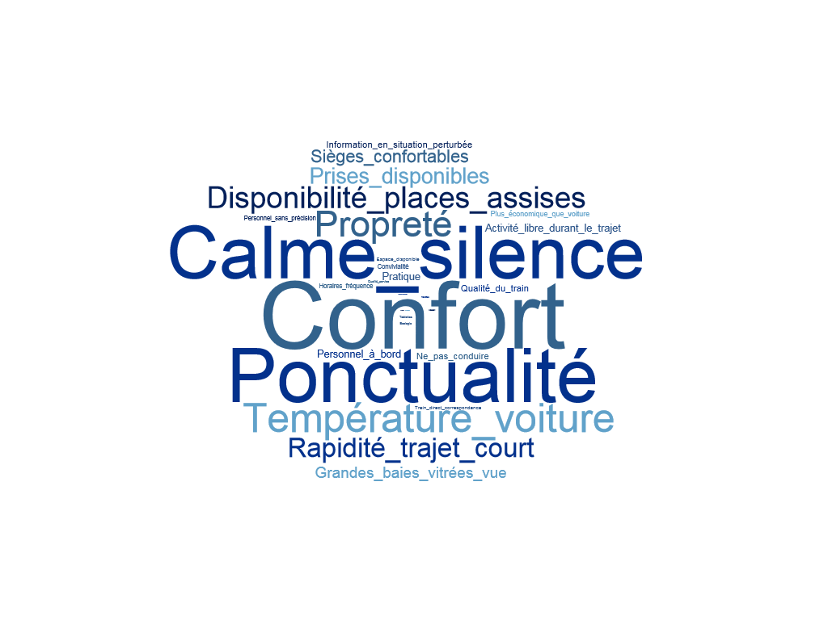
Nuage de mots – TER Global Occasionnels – positif
Base réponses : 373p

Slide 2
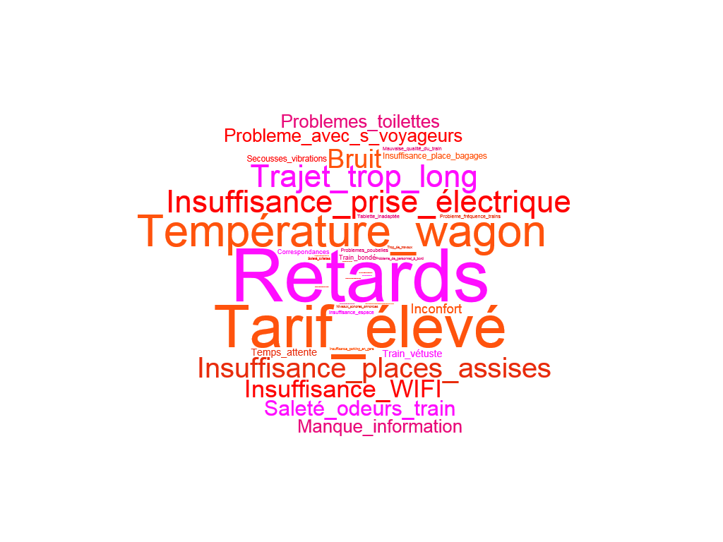
Nuage de mots – TER Global Occasionnels – négatif
Base réponses : 265p

